Slide 1

DB Synchronization : 게으른 개발자가 아이디어를 생각한다
정성용

Slide 2

Motivation
데이터 아키텍트 (Data Architect, DA)
데이터베이스 관리자 (Database Administrator, DBA)
데이터 아키텍쳐 설계
데이터베이스 설치, 튜닝 및 관리
Notes:
DA
업무 분석 & 엔티티와 어트리뷰트 추출 및 정의
정규화
ERD 작성
엔티티간의 관계 설정
DBA
개발에 필요한 DBMS 설치
DA로 부터 전달받은 ERD의 물리적인 테이블 생성

Slide 3





Motivation
v1.0
v1.1
v2.0

Slide 4

Motivation

Slide 5
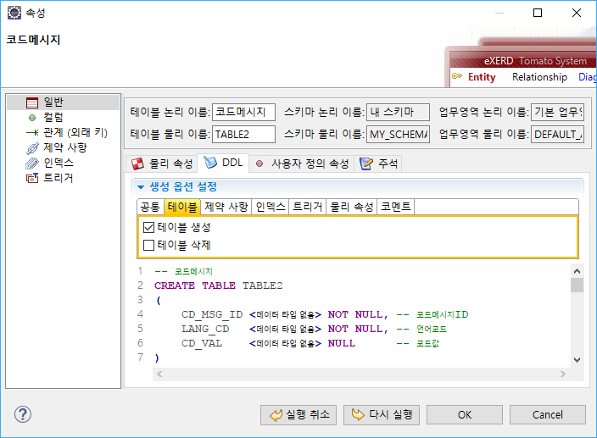
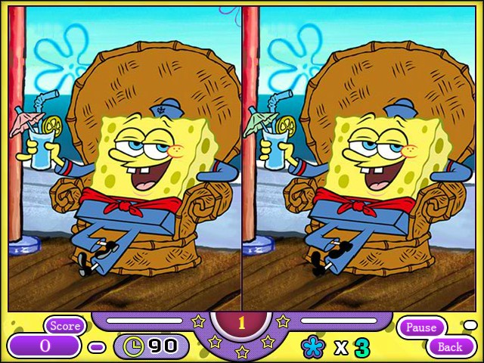

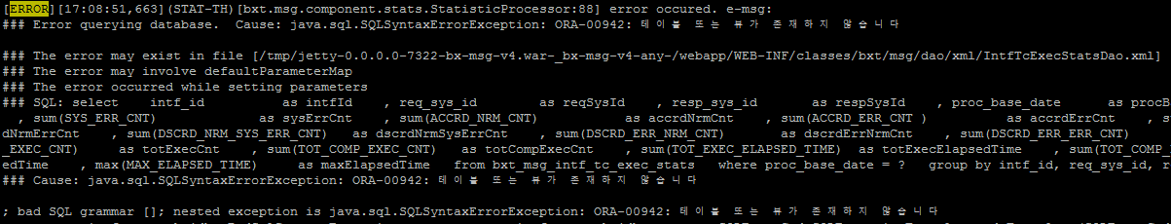
Motivation
테이블을 새로 만들던지!
틀린그림찾기를 하던지!
에러가 날 때까지 기다리던지!

Slide 6


My Idea
Synchronization
between DB and eXERD

Slide 7
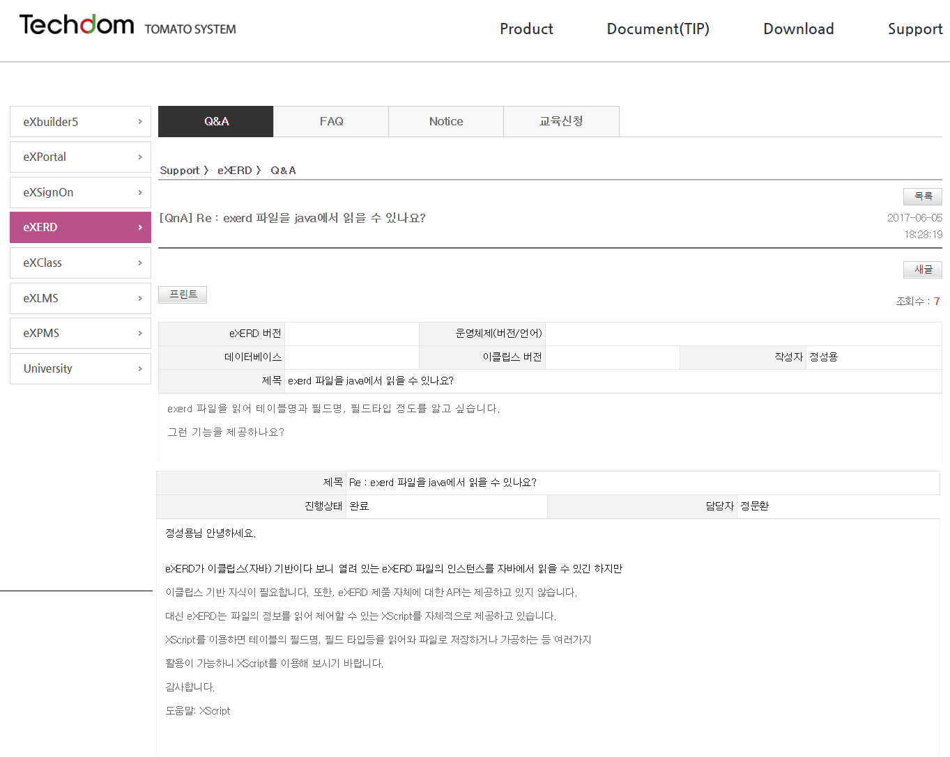
My Idea
First step
: Extract from eXERD

Slide 8
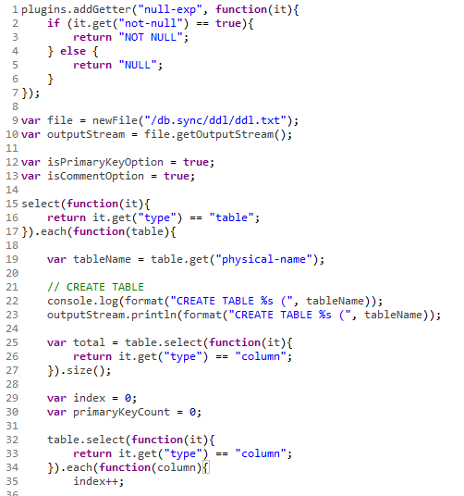
My Idea
First step
: Extract from eXERD
makeDDL.xs
Notes:
XScript는 eXERD 파일에 대해 사용자가 직접 다이어그램, 테이블, 컬럼 등을 찾거나 수정할 수 있도록 도와주는 언어입니다.

Slide 9

My Idea
Second step
: Read DB using metadata

Slide 10
My Idea
Third step
: Compare
Equal
Different
논리 이름 | 물리 이름 | 도메인 | 데이터 타입 | 널 허용
새 컬럼 | NEW_COL | 문자열 | VARCHAR(20) | NOT NULL
None Existent
Unnecessary

Slide 11
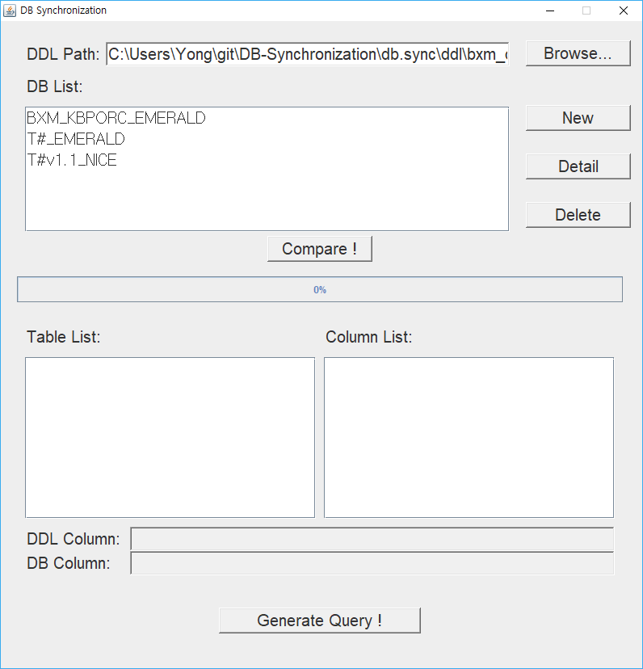
Demo

Slide 12


Thank you
https://github.com/Bongousse/DB-Synchronization

Slide 13
DDL Path:
Browse…
DB List:
New
Detail
IP:
Port:
SID:
Delete
User ID:
Password:
Compare !
Table List:
Column List:
Generate DML !

Slide 14

